Slide 1
Java语言基础
1. Java语言的元素
2. Java语言的结构
3. Java语言的控制

Slide 2
1. Java语言的元素
标识符（Identifier）
数据类型（Data Type）
  基本数据类型（Primary Data Types）
  复合数据类型（Composite Data Types）
字符串（String）
数组（Array）
变量（Variable）

Slide 3
1.1 标识符（Identifier）
程序员对程序中的各个元素加以命名时使用的命名记号称为标识符，包括：类名、变量名、方法名……
Java语言中，标识符是以字母，下划线（_），货币符（$ £￥）开始的一个字符序列，后面可以跟字母，下划线，货币符，数字。Java标识符区分大小写字母。
标识符中最好不使用货币符（$ £），因为这些符号常被用于内部处理。
合法的标识符：Identifier userName User_Name _sys_value $change my$Change
非法的标识符：2mail room# class

Slide 4
1.2 数据类型（Data Type）
Java type system
primitive
reference
null
char
numeric
boolean
class
interface
array
integral
floating-point
byte
short
int
long
float
double

Slide 5
1.2 数据类型（Data Type）
数据类型 所占位数 数的范围
boolean 1 true/false
char 16 0 ～65535
byte 8 -2⁷～2⁷-1
short 16 -2¹⁵～2¹⁵-1
int 32 -2³¹～2³¹-1
long 64 -2⁶³～2⁶³-1
float 0.0f 32 7 -3.4e⁺³⁸ ～3.4e^{＋38}
double 0.0 64 15 -1.7e⁺³⁰⁸ ～1.7e^{＋308}

Slide 6
1.2 数据类型（Data Type）
所有基本类型所占的位数都是确定的，并不因操作系统的不同而不同。
所有基本类型的关键词都是小写的。
数据类型转换必须满足如下规则：
  不能对boolean类型进行类型转换。
  不能把对象类型转换成不相关类的对象。
  在把容量大的类型转换为容量小的类型时必须使用强制类型转换。

Slide 7
1.2.1 布尔类型（boolean）
布尔型数据只有两个值true和false
  它们不对应于任何整数值
  false为缺省值
布尔型数据只能参与逻辑关系运算：
  && || == != !
示例：
  boolean b1;
  boolean b2 = true;
  b = !b2;
  boolean b = (b1 && b2) != false;

Slide 8
1.2.2 字符类型（char）
字符型数据代表16位的Unicode字符
字符常量是用单引号括起来的一个字符
  ‘a’ ‘B’ ‘\n’ ‘\u0030’
字符型数据的取值范围为
  0~65535 或者说 \u0000~\uFFFF
  \u0000为缺省值
示例
  char c1; \\ 缺省值为0
  char c2 = ‘0’; \\ 赋初值为字符‘0’
  char c3 = 32; \\ 用整数赋初值为空格

Slide 9
1.2.2 字符类型（char）
特殊字符的常量表示法：
  反斜线（Backslash） ‘\\’
  退格（Backspace） ‘\b’
  回车（Carriage return） ‘\r’
  进纸符（Form feed） ‘\f’
  制表符（Form feed） ‘\t’
  换行（New line） ‘\n’
  单引号（Single quote） ‘\’’
  八进制数（ ‘\0’～‘\377’ ） ‘\DDD’
  Unicode字符 ‘\uHHHH’

Slide 10
1.2.3 整数类型（byte short int long）
整数常量表示法：
  十进制： 0 -243 2147483647
  八进制以0开头： 010[=8] -0377[=-255]
  十六进制以0x或0X开头： 0x10[=16] -0XF=[-15]
  64位长整数以l或L结尾： 12l -343L 0xfffffffffL
    1L << 32 等于 4294967296L
    1 << 32 等于 1 （特别注意非 0 ）
    没有以l或L结尾的数字，根据其实际值所属范围，可以被用作byte，short，或int型整数
    以l或L结尾的数字，无论其实际值所属范围怎样，都被用作long型整数

Slide 11
1.2.3 整数类型（byte short int long）
示例
  byte b1; \\ 缺省值为0
  byte b2 = 127; \\ 赋初值为127
  short s1 = (short)(b1 + b2); \\ 强制类型转换
  short s2 = (short)(b1 + 123) \\ 强制类型转换
  int n = b1 + b2; \\ 不需要强制类型转换
  long l1 = 2343; \\ 不需要强制类型转换
  long l2 = 4294967296L; \\ 必须用L或l结尾
  long l3 = 65536*63356; \\ 乘法运算越界，l3为0
  long l4 = 65536L*63356; \\ l3为4294967296L

Slide 12
1.2.4 浮点数类型（float double）
浮点数（实数）常量的两种表示法
  十机制小数形式： 0.23 .18 -234.
  科学计数法形式： 0.23e6 1.23E-4
  32位浮点数形式： 0.23f 1.23E-4f .18F
示例
  double d1 = 127.0; \\ 赋初值为127
  double d2 = 127; \\ 赋初值为127
  float f1 = 127.0f; \\ 必须在数字后加f或F
  float f2 = 4.0e38f; \\ 错误！32位浮点数不能超过 \\ 3.4028234663852886e38
  float f3 = (float)d1; \\ 必须强制类型转换

Slide 13
1.2.5 类型转换（type cast）
基本数据类型在赋值时的自动类型转换规则：
    byte short, char, int, long, float, double
    short int, long, float, double
    char int, long, float, double
    int long, float, double
    long float, double
    float double
反向的类型转换必须使用强制类型转换
  转换过程中可能损失精度
    (byte)255 == -1 (byte)0x5634 == 0x34
  浮点数到整数的转换是通过舍弃小数得到，而不是四舍五入
    (int)23.7 == 23 (int)-45.89f == -45

Slide 14
1.3 字符串（String）
字符串是Java中最常用的类
字符串常量是双引号（“”）引起来的字符序列
  “a string” “a\n multiline\n string \n”
多个字符串通过连接运算（+）生成新字符串对象
  “two string” + “ concatenate into one”
字符串可以和基本类型做连接运算
  String s = “0xF = ” + 0xF; // “0xF = 15”
字符串可以和任何对象做连接运算
  String s = “s = ” + anObject; // “s = …”

Slide 15
1.3.1 基本类型转换为字符串
布尔类型（boolean）
  true -> “true” false -> “false”
整数类型（byte short int long）
  byte short int long -> 整数的十进制表示
字符类型（char）
  ‘A’ -> “A” ‘\uHHHH’ -> “\uHHHH”
浮点数类型（float doule）
  相应精度的十进制浮点数（必要时使用科学计数法）
  float的精度约为7；double的精度约为15

Slide 16
1.3.2 对象转换为字符串
任何一个对象都有toString()方法，这个方法在所有对象的基类Object中有缺省实现
在需要将对象自动转换为字符串的地方，对象的toString()方法被调用，用来生成相应的字符串。
任何类（class）、接口（interface）、数组（array）的实例都是对象。

Slide 17
1.3.3 字符串（String）
特殊字符在字符串中的表示法
  反斜线（Backslash） \\
  退格（Backspace） \b
  回车（Carriage return） \r
  进纸符（Form feed） \f
  制表符（Form feed） \t
  换行（New line） \n
  双引号（Double quote） \”
  八进制数（ ‘\0’～‘\377’ ） \DDD
  Unicode字符 \uHHHH

Slide 18
2. Java语言的结构
关键词（Keyword）
运算符（Operator）
注释（Comment）
语句（Statement）
代码段（Code Block）
作用域（Scope）

Slide 19
2.1 关键词汇总
abstract do implements private throw
boolean double import protected throws
break else instanceof public transient
byte extends int return true
case false interface short try
catch final long static void
char finally native super volatile
class float new switch while
continue for null synchronized
default if package this

Slide 20
2.1.1 关键词简单分类
数据和返回值类型：int, void, return……
包/类/成员/接口：package, class, interface
访问控制：public, private, protected
循环及循环控制：if, switch, break
例外处理：throw, try, finally
保留词（无含义但不能使用）：goto, const

Slide 21
2.1.2 关键词注意事项
在Java中，true、faslse和null都是小写的。区别于C++中大写的TRUE、FALSE和NULL。
所有的数据类型所占用的字节数都是固定的，并且和实现无关的，因此在Java中没有sizeof操作符。
不必死记这些关键词，当理解每个关键词的含义后，自然就记住了所有的关键词。

Slide 22
2.2 运算符（Operator）
算术运算符： +，―，*，/，%，++，--
关系运算符： >，<，>=，<=，==，!=
布尔逻辑运算符： !，&&，||
位运算符： >>，<<，>>>，&，|，^，~
赋值运算符： =，+=，-=，*=，/=
三元条件运算符： ? :

Slide 23
2.2 运算符（Operator）
其它特殊的运算符
  包括分量运算符：.
  下标运算符： []
  实例类型判断运算符： instanceof
  对象示例创建运算符：new，
  强制类型转换运算符 ：(类型)
  方法调用运算符 ：()

Slide 24
2.2.1 表达式
表达式是由操作数和运算符按一定的语法形式组成的符号序列。
一个常量或一个变量名字是最简单的表达式，其值即该常量或变量的值；
表达式的值还可以用作其他运算的操作数，形成更复杂的表达式。
示例：
  X num1+num2 a*(b+c)+d
  3.14 x<=(y+z) x&&y||z

Slide 25
2.2.2 优先级和结合顺序
1） . , [] , () 9） &
2） ++ , -- , ! , ~ , instanceof 10） ^
3） + , - , (type) , new 11） |
4） * , / , % 12） &&
5） + , - 13） ||
6） >> , >>> , << 14） ? :
7） > , < , >= , <= 15） = , += , -= , *= , /= , %= , ^=
8） == , != 16） &= , |= , <<= , >>= , >>>=
注：红色的从右到左，其余的从左到右；用括号改变结合顺序。
蓝色运算符对byte、short、char作运算时，结果为int型整数。

Slide 26
2.3 注释（Comment）
举例：
  // 单行注释，简单的解释语句含义.
  /* 多行注释，用来说明更多的内容，包括算法等.
  ……
  */
  /** Java文档注释，可以通过javadoc生
  * 成类和接口的HTML格式的帮助文档.
  * 这种注释有其特殊的格式（参见相关文档）
  */

Slide 27
2.4 语句和代码段
一个由分号（;）结尾的单一命令是一条语句（Statement），一条语句一般是一行代码，但也可以占多行代码。
    int a = 1; // 变量定义及初始化语句
用大括号（{…… }）围起来的多条语句构成一个代码段（Code block）；同时代码段也大括号前的一些修饰性描述：
    class Aclass { For (int I=0; I<=1; I++) {
    …… ……
    } }

Slide 28
2.5 作用域（Scope）
作用域决定了变量可使用的范围
  全局变量（Global variables）：变量可以在整个类中被访问；
  局部变量（ Local variables ）：变量只能在定义其的代码段中被访问。
作用域规则：在一个代码段中定义的变量只能在该代码段或者该代码段的子代码段中可见。
使用局部变量比使用全局变量更安全。

Slide 29
2.5 作用域（示例）
class Scoping {
int x = 0;
void method1() {
int y;
y = x; // OK. method1可以访问y.
}
void method2() {
int z = 1;
z = y; // Error. y 在method2的作用域之外定义
}
}

Slide 30
3. Java语言的控制
分支语句：if-else, switch
循环语句：while, do-while, for
与程序转移有关的其它语句：break, continue, return
例外处理语句：try-catch-finally, throw

Slide 31
3.1 条件语句 if-else
if(boolean-expression1) {
statements1;
}
else if(boolean-expression2) {
statements2;
}
……
else if(boolean-expressionN) {
statementsN;
}
else {
statementsElse;
}

Slide 32
3.1 条件语句 if-else
布尔表达式boolean-expression是任意一个返回布尔数据类型的表达式，而且必须是（比C或C ++要严格）。
与C或C++一样，每个单一语句后面都要有分号。为了增强程序的可读性，应将if或else后的语句用{}括起来。
else子句是任选的，不能单独作为语句使用，它必须和if语句配对使用，并且总是与离它最近的if配对。
if( 1 < 2 ) {
System.out.println(“1 is smaller than 2”);
}
else {
System.out.println(“Can NOT reach here!”);
}

Slide 33
3.1 多分支语句 switch
switch (expression) {
case value1 :
statements1;
break;
……
case valueN :
statementsN;
break;
[default :
defaultStatements;]
}

Slide 34
3.1 多分支语句 switch
表达式expression的返回值类型必须是这几种类型之一：int、byte、char、short。
case子句中的值valueI必须是常量，而且所有case子句中的值应是不同的。
default子句是任选的。
break语句用来在执行完一个case分支后，使程序跳出switch语句，即终止switch语句的执行。如果某个case分支后没有break语句，程序将不再做比较而执行下一个分支。
switch语句的功能可以用if-else语句来实现，但某些情况下，使用switch语句更简炼。

Slide 35
3.1 多分支语句 switch
int a = 100, b = 20, c;
char oper = ‘+’;
switch(oper) {
case ‘+’:
c = a ＋ b;
break;
case ‘-’:
c = a - b;
break;
default :
c = a * b;
[break;]
}

Slide 36
3.2 循环语句 while
[initialization] //初始化条件
while (termination){ //循环条件
body; //循环体
[iteration;] //迭代变更循 //环条件
}
当表达式termination为true时，执行{}中的语句，否则终止循环。
t
false
true
b

Slide 37
3.2 循环语句 do-while
[initialization] //初始化条件
do {
body; //循环体
[iteration;] //迭代变更循 //环条件
}
while (termination); //循环条件
首先执行一遍{}中的语句，当表达式termination为true时，继续执行{}中的语句，否则终止循环。
b
true
t
false

Slide 38
3.2 循环语句 for
for (Init; Termination; Iterat) {
body; //循环体
}
Init //初始化条件
Termination //循环条件
Iterat //迭代变更循环条件
init
t
false
true
body
itera

Slide 39
3.2 循环语句 for
for语句执行时，首先执行初始化操作，然后判断终止条件是否满足，如果满足，则执行循环体中的语句，最后执行迭代部分。完成一次循环后，重新判断终止条件。
初始化、终止以及迭代部分都可以为空语句(但分号不能省)，三者均为空的时候，相当于一个无限循环。
在初始化部分和迭代部分可以使用逗号语句，来进行多个操作。逗号语句是用逗号分隔的语句序列。
  for( int i=0, int j=10; i<j; i++, j--) {
  ……
  }

Slide 40
3.2 循环语句比较
while循环
for循环
int n = 1, sum = 0;
while ( n<=10 ) {
sum = sum + n;
n++;
}
int sum =0;
for( int i=1; i<=10; i++ ) {
sum += i;
}
do-while循环
int n = 10, sum = 0;
do {
sum += n;
n--;
}while( n>0);

Slide 41
3.3 程序转移相关语句break
在switch语中，break语句用来终止switch语句的执行，使程序从整个switch语句后的第一条语句开始执行。
在循环语句中，break用于终止并跳出循环，从紧跟着循环体代码段后的语句执行。
在Java中，可以为每个代码块加一个标号，break语句可用于跳出它所指定的块，并从紧跟该块后的第一条语句处执行。
  BlockLabel: {
  codeBlock;
  break BlockLabel;
  }

Slide 42
3.3 程序转移相关语句break
a:{ //标记代码块a
……
b:{ //标记代码块b
……
c:{ //标记代码块c
……
break b;
…… //这段语句将不执行
} //代码块c结束
…… //这段语句也不执行
} //代码块b结束
…… //从这段语句开始执行
} //代码块a结束

Slide 43
3.3 程序转移相关语句continue
continue语句用来结束本次循环，跳过循环体中下面尚未执行的语句，接着进行终止条件的判断，以决定是否继续循环。对于for语句，在进行终止条件的判断前，还要先执行迭代语句。它的格式为：
  continue；
也可以用continue跳转到括号指明的外层循环中，这时的格式为
  continue outerLable;

Slide 44
3.3 程序转移相关语句continue
outer: for( int i=0; i<10; i++ ) { //外层循环
inner: for( int j=0; j<10; j++ ) { //内层循环
if( i<j ) {
……
continue outer;
}
……
} //内层循环结束
……
} //外层循环结束
for( int i= 0; i <10; i++ ) {
if( i == 5 ) {
continue;
}
……
}

Slide 45
3.3 程序转移相关语句 return
return语句从当前方法中退出，返回到调用该方法的语句处，并从紧跟该语句的下一条语句继续程序的执行。返回语句有两种格式：
  return expression; //当方法需要返回某种类型数据时
  return; //当方法的返回类型为void时
单独一条return语句放在方法中间时，会产生编译错误,因为其后的语句将不会执行到。若真需要退出方法，可以通过将return语句嵌入某些语句（如if-else）来使程序在未执行完方法中所有语句时退出。

Slide 46
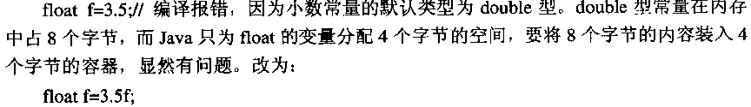
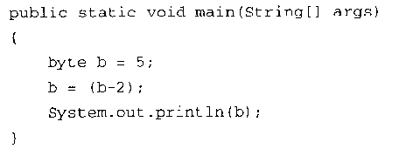

Slide 47
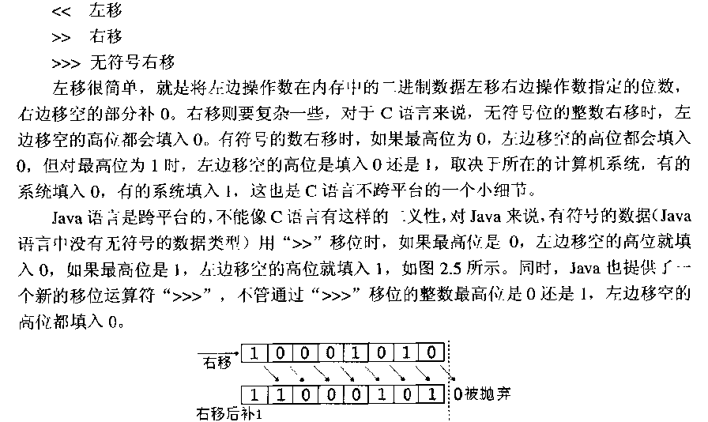

Slide 48
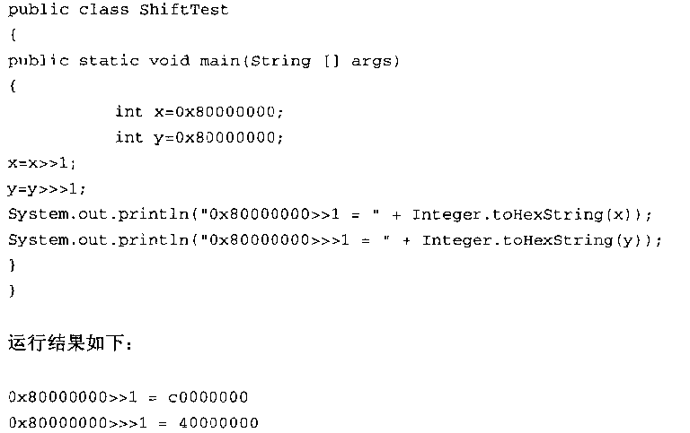

Slide 49
3.2 数组和字符串
数组是一组同类型的变量或对象的集合
  数组的类型可以是基本类型，或类和接口
  数组中每个元素的类型相同
  引用数组元素通过数组名[下标]
  数组下标(数组的索引)从0开始
数组是一种特殊的对象(Object)
  定义类型 (声明)
  创建数组 (分配内存空间) : new
  释放 (Java虚拟机完成)
一维数组、多维数组

Slide 50
3.2.1 一维数组
一维数组的元素只有一个下标变量
  例: A[1], c[3]
一维数组的声明
  方法1: 类型 数组名[];
    String args[]; int a[]; double amount[]; char c[];
  方法2: 类型[] 数组名;
    String[] args; int[] a; double[] amount; char[] c;
  注意
    类型是数组中元素的数据类型(基本和构造类型)
    数组名是一个标识符
    数组声明后不能被访问，因未为数组元素分配内存空间
double[] d;
System.out.println(d[0]);
variable d might not have been initialized
System.out.println(d[0]);
^
1 error

Slide 51
3.2.1 一维数组 (续)
数组的创建
  用new来创建数组
  为数组元素分配内存空间，并对数组元素进行初始化
  格式: 数组名 = new 类型[数组长度]
  例: a = new int[3];
  声明和创建的联用: int[] a = new int[3];
  默认赋初值
    整型→初值为0 int[] i = new int[3];
    实型→初值为0.0 float[] f = new float[3];
    布尔型→初值为false boolean[] b = new boolean[3];
    字符型→初值为\u0000(不可见) char[] c = new char[3];

Slide 52
3.2.1 一维数组 (续)
T
class Test {
public static void main(String args[]) {
int[] i = new int[3];
float[] f = new float[3];
boolean[] b = new boolean[3];
char[] c = new char[3];
for (int j = 0; j < i.length; j++)
System.out.println(i[j]);
for (int j = 0; j < f.length; j++)
System.out.println(f[j]);
for (int j = 0; j < b.length; j++)
System.out.println(b[j]);
for (int j = 0; j < c.length; j++)
System.out.println(c[j]);
}
}
C:\>java Test
0
0
0
0.0
0.0
0.0
false
false
false
C:\

Slide 53
3.2.1 一维数组 (续)
一维数组的初始化
  为数组元素指定初始值
  方式一: 声明和创建数组后对数组初始化
    class Test {
    public static void main(String args[]) {
    int a[] = new int[5];
    System.out.println(“\t输出一维数组a: ”);
    for (int i = 0; i < 5; i++) {
    a[i] = i +1;
    System.out.println(“\ta[”+i+“]=”+a[i]);
    }
    }
    }
a.length

Slide 54
3.2.1 一维数组 (续)
一维数组的初始化
  方式二: 在声明数组的同时对数组初始化
    格式: 类型 数组名[] = {元素1[, 元素2 ……]};
    int a[] = {1, 2, 3, 4, 5};
    class Test {
    public static void main(String args[]) {
    int a[] = {1,2,3,4,5};
    System.out.println(“\t输出一维数组a: ”);
    for (int i = 0; i < 5; i++)
    System.out.println(“\ta[”+i+“]=”+a[i]);
    }
    }

Slide 55
3.2.1 一维数组 (续)
数组的赋值
  数组的整体赋值
  用java.lang.System类的方法进行数组复制

Slide 56
3.2.1 一维数组 (续)
T
数组整体赋值
class Test {
public static void main(String args[]) {
int a[] = {2, 4, 6, 8};
int b[]; int[] c = {1, 3, 5, 7};
b = a; c = a;
for (int j = 0; j < a.length; j++)
System.out.print(a[j] + “ “);
System.out.println();
for (int j = 0; j < b.length; j++)
System.out.print(b[j] + “ “) ;
System.out.println();
for (int j = 0; j < c.length; j++)
System.out.print(c[j]);
}
}
C:\>java Test
2 4 6 8
2 4 6 8
2 4 6 8
C:\>

Slide 57
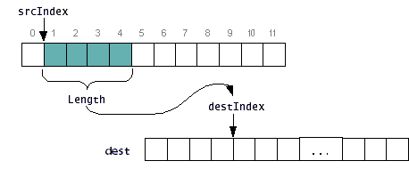
3.2.1 一维数组 (续)
一维数组的数组复制
  java.lang.System类的方法
  public static void arraycopy(Object src,
  int srcIndex,
  Object dest,
  int destIndex,
  int length)

Slide 58
3.2.1 一维数组 (续)
T
一维数组的数组复制
class Test {
public static void main(String args[]) {
int a[] = {2, 4, 6, 8};
int b[];
int[] c = {1, 3, 5, 7, 9};
b = a;
System.arraycopy(a, 1, c, 0, 3);
System.out.print(“数组a: ”);
for (int i = 0; i < a.length; i++)
System.out.print(a[i] + “ ”);
System.out.println();
System.out.print(“数组b: ”);
for (int i = 0; i < b.length; i++)
System.out.print(b[i] + “ ”);
System.out.println();
数组a: 2 4 6 8
数组b: 2 4 6 8
数组c: 4 6 8 7 9
System.out.print(“数组c: ”);
for (int i = 0; i < c.length; i++)
System.out.print(c[i] + “ ”);
System.out.println();
}
}

Slide 59
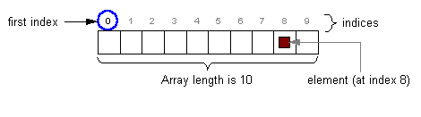
3.2.1 一维数组 (续)
小结
  类型相同、数量确定的存储结构
  用下标访问数组中任一个元素，数组名[下标]
  声明、创建(new)、初始化/赋值
int d[];
System.out.println(d[0]);
System.out.println(d.length);
variable d might not have been initialized
System.out.println(d[0]);
^
System.out.println(d.length);
^

Slide 60
3.2.2 多维数组
数组的数组
  Arrays of Arrays
  例: 表格(行和列)
以二维数组为例
姓 名
期中考试
期末考试
总 分
学生A
68
70
69
学生B
80
85
84
学生C
75
90
86

Slide 61
3.2.2 多维数组 (续)
二维数组的声明
  类型 数组名[][]， 例 int a[][];
  数组声明后不能被访问，因未为数组元素分配内存空间
二维数组的创建
  方法一: 直接分配空间(new)
    例 int a[][] = new int[2][3];
    a[0][0] a[0][1] a[0][2]
    a[1][0] a[1][1] a[1][2]
    两个一维数组，每个数组包含3个元素

Slide 62
3.2.2 多维数组 (续)
二维数组的创建
  方法二: 从最高维开始，为每一维分配空间
    例 int c[][] = new int[2][];
    c[0] = new int[4];
    c[1] = new int[3];
    c[0][0] c[0][1] c[0][2] c[0][3]
    c[1][0] c[1][1] c[1][2]
    注: 为数组分配空间需指定维数大小，至少最高维(最左边)大小
    错误: int b[][] = new int[][];

Slide 63
3.2.2 多维数组 (续)
二维数组的初始化
  对每个元素单独进行赋值
  声明数组的同时初始化
对数组元素的引用
  数组名[下标1] [下标2]
  下标为非负的整型常数0~

Slide 64
3.2.2 多维数组 (续)
二维数组的初始化
  每个元素单独进行赋值
  class Test {
  public static void main (String args[]) {
  int a[][] = new int[3][3];
  a[0][0]=1;a[1][1]=1;a[2][2]=1;
  System.out.println(“数组a: ”);
  for (int i=0; i< a.length; i++){
  for (int j=0; j<a[i].length; j++)
  System.out.print(a[i][j]+“ ”);
  System.out.println();
  }
  }
  }
1 0 0
0 1 0
0 0 1
最高维数组长度

Slide 65
3.2.2 多维数组 (续)
二维数组的初始化
  声明数组的同时初始化
  例 int a[][] = {{1,2,3}, {3,4,5}};
  a[0][0]=1 a[0][1]=2 a[0][2]=3
  a[1][0]=3 a[1][1]=4 a[1][2]=5
  例 String[][] cartoons =
  {
  { "Flint","Fred","Wim","Pebbles","Dino"},
  { "Rub","Barn","Bet", "Bam"},
  { "Jet","Geo","Jane","Elroy","Judy","Rosie", "Astro"},
  { "Sco","Sco", "Shag", "Velma", "Fred", "Dap" }
  };
int i = cartoons.length

Slide 66
3.2.2 多维数组 (续)
例1
class Test {
public static void main(String args[]) {
int a[][];
System.out.println(a.length);
}
}
C:\>javac Test.java
Test.java:4: variable a might not have been initialized
System.out.println(a.length);
^
1 error

Slide 67
3.2.2 多维数组 (续)
例2
class Test {
public static void main(String args[]) {
int a[][] = new int[][];
System.out.println(a.length);
}
}
C:\>javac Test.java
Test.java:3: '{' expected
int a[][] = new int[][];
^
1 error

Slide 68
3.2.2 多维数组 (续)
例3
class Test {
public static void main(String args[]) {
int a[][] = new int[9][];
System.out.println(a.length);
}
}
C:\>javac Test.java
C:\>java Test
9

Slide 69
3.2.3 数组的界限
起点和终点
  数组的长度: 数组名.length
  起点: 数组名[0]
  终点: 数组名[length-1]
  int i = {4, 56, 78, 9, 34};
  i.length → 5
  i[0] → 4
  i[length-1]=i[4]→34
  i[a] 若a>4 则???

Slide 70
字符串的声明和new
String s = new String(“a string”);
a string
一个字符串类的对象被创建
对象被初始化为 “a string”，内存空间被分配
一个能够指向字符串对象的引用（变量）被创建
s
变量s指向内容为“a string”的字符串对象
String s 是什么意思？

Slide 71
字符串
创建一个 String 类的实例：
  String strName1 = “aString”; //字符串字面量
  String strName2 = new String("Egg");
两个或多个字符串可以用“+”运算符合并起来。例如：
  strName3 =
  strName1+ " is the name of an " + strName2;
字符串的长度可以通过 String 类中的函数计算。例如：
  int numLength = strName2.length();
也可将数字添加到字符串类型中。例如：
  String strVar = "Mark" + 1;

Slide 72
字符串池
Java 程序可包含许多字符串字面量
“字符串池”：用来存放在程序中创建的所有字符串字面量
任何时候创建字符串字面量，系统都会搜索字符串池，查看是否存在该字符串字面量。
1
2
3
4
N
Sunday
Monday
Hello
Aptech
World
String day= "Monday";
String weekday = "Monday";
字符串池

Slide 73
String 类方法
charAt() : 返回字符串中某个特定位置的字符
indexOf() :返回字符串中某个特定字符或子字符串首次出现的索引
toUpperCase() : 将字符串内的所有字符从小写改为大写
toLowerCase() : 将字符串内的所有字符从大写改为小写

Slide 74
命令行参数
Java 应用程序可以从命令行中接收任意数量的参数
每个参数被视为字符串分别存储在main函数的参数数组中
可以使用双引号将多个字符串作为一个整体显示

Slide 75
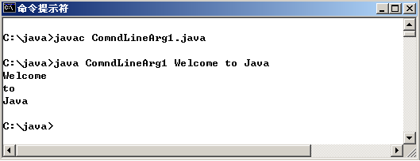
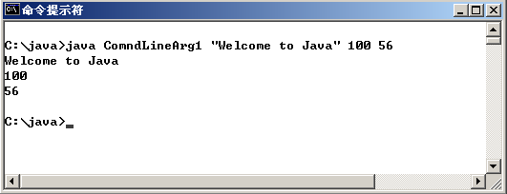

命令行参数示例
class ComndLineArg1 {
public static void main(String args[ ]) {
for(int i=0;i<args.length;i++) {
System.out.println(args[i]);
}
}
}
输出
结果
输出
结果

